Slide 1
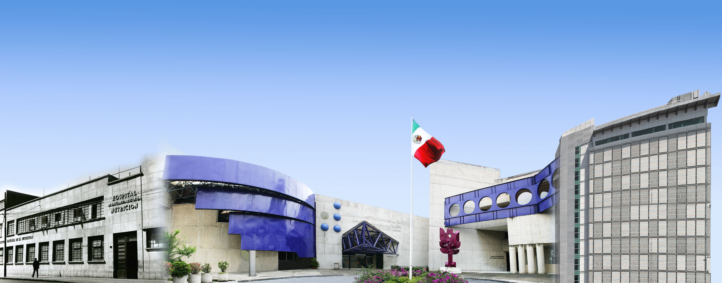

Slide 2
Manejo de Tumores Renales < de 4cm
Dr. Fernando B. Gabilondo Navarro

Slide 3
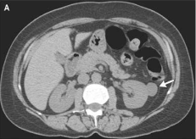
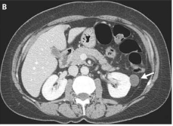
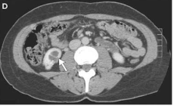
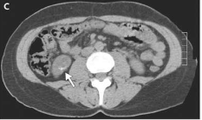

Slide 4
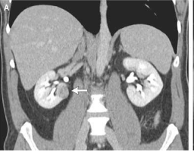
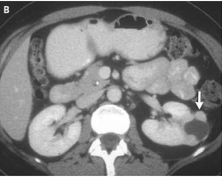
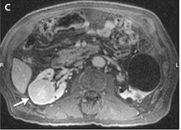
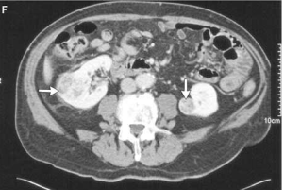

Slide 5
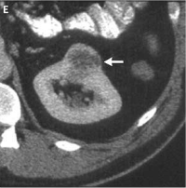

Slide 6
Vigilancia Tumores < 4 cm
Estudio 202 pacientes – 234 tumores (T1a)
sólidos o Bosniak IV.
34 meses de seguimiento,0.21 cm x año
53% sin crecimiento
Tumores < 2cm – 4.7 % grado IV / V – 4.7%
mets 1-4%
Tumores 3-4 cm 14 – 25% grado IV mets 7%
Tumores 4-7 cms , 39% - 18% mets
confirmación patológica solo en el 46 % de casos
La mayoría fue en adultos mayores
Kulnikov A. J. Urol, 2012.

Slide 7
Tumores Renales< 4 cm
Biopsia renales:
Diagnostico en el 92% especificidad 93.2% sensibilidad 99.78%
Lane et al J.Uro.174, 2008
Dianostico indeterminado 20-35% Benignos 9%-24%
Weight et al J. Uro 174:,2008
Biopsia cilindro 99.1-97%; Aspiracion con aguja 89-93%(Marconi 2016)
Marconi et al Europ Urol 69: 2016
Diagnostico indeterminado 7.7% sin correlacion con el Fuhrman 31.7%
Bx Necrosis tumoral 10.4% Definitivo 28.4%.
Berinhard et al World J. Urol 33: 2015

Slide 8
Vigilancia - Conclusión
Poco viable en pacientes jóvenes
Hacer biopsia en casos seleccionados
En pacientes adultos mayores con comorbilidades:
> de 70 años - mortalidad cancer específica: y otras causas
3 años 4.7 % - otras- 10.9 %
5 años Ca específico 7.5 % -otras 20.1%
10 años Ca específico 11.9 % - otras 44%
No existe un método radiológico preciso para el seguimiento No hay relación de agresividad con el crecimiento del tumor
Hasta la fecha no hay marcadores geneticos
Kultikov A. J. Urol , 2012

Slide 9
Tratamiento
2547 81% - radical- Mortalidad cardio 6%
2991
19 % - parcial - Mortalidad por Cardio 4.9%
Mortalidad por Ca – NR 4%
N. P. 1.4 %
– insuficiencia renal Creat > 2
NR 22.4%
NP 11.6 %
Huang W. et al J.Urol 2009.

Slide 10
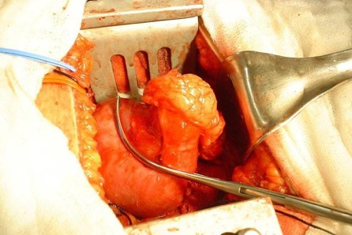

Slide 11
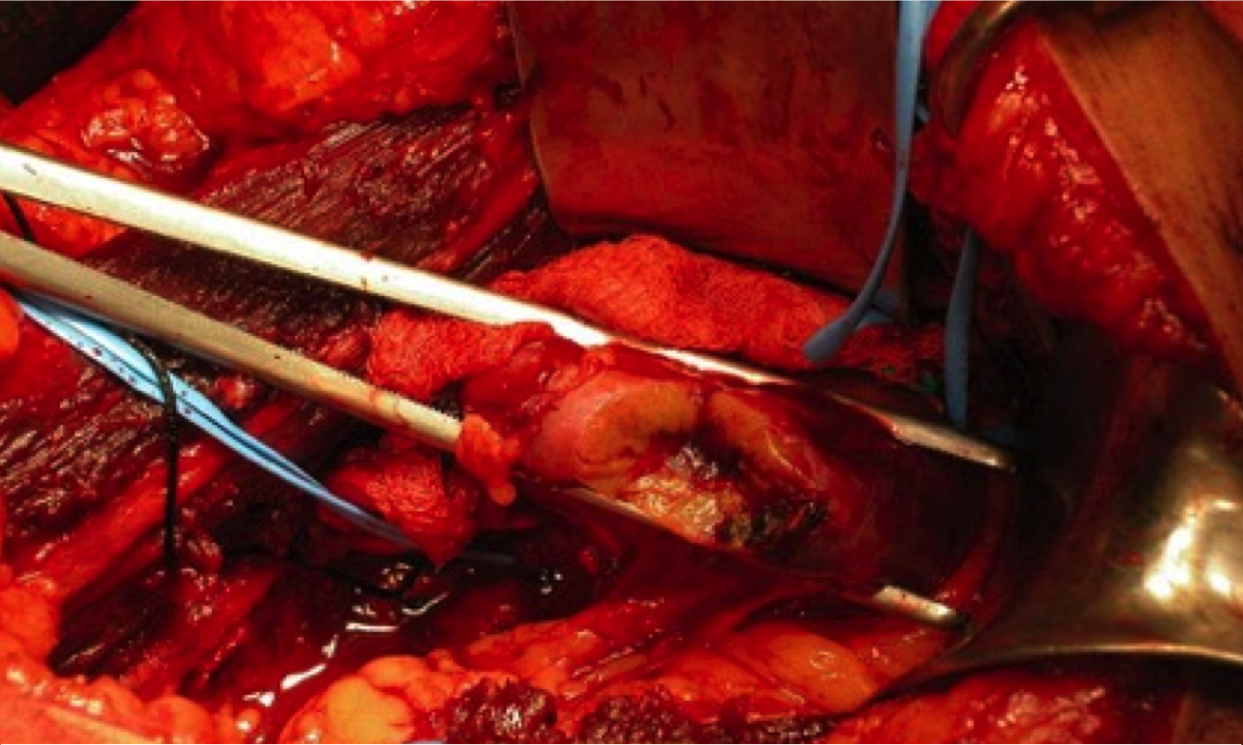

Slide 12
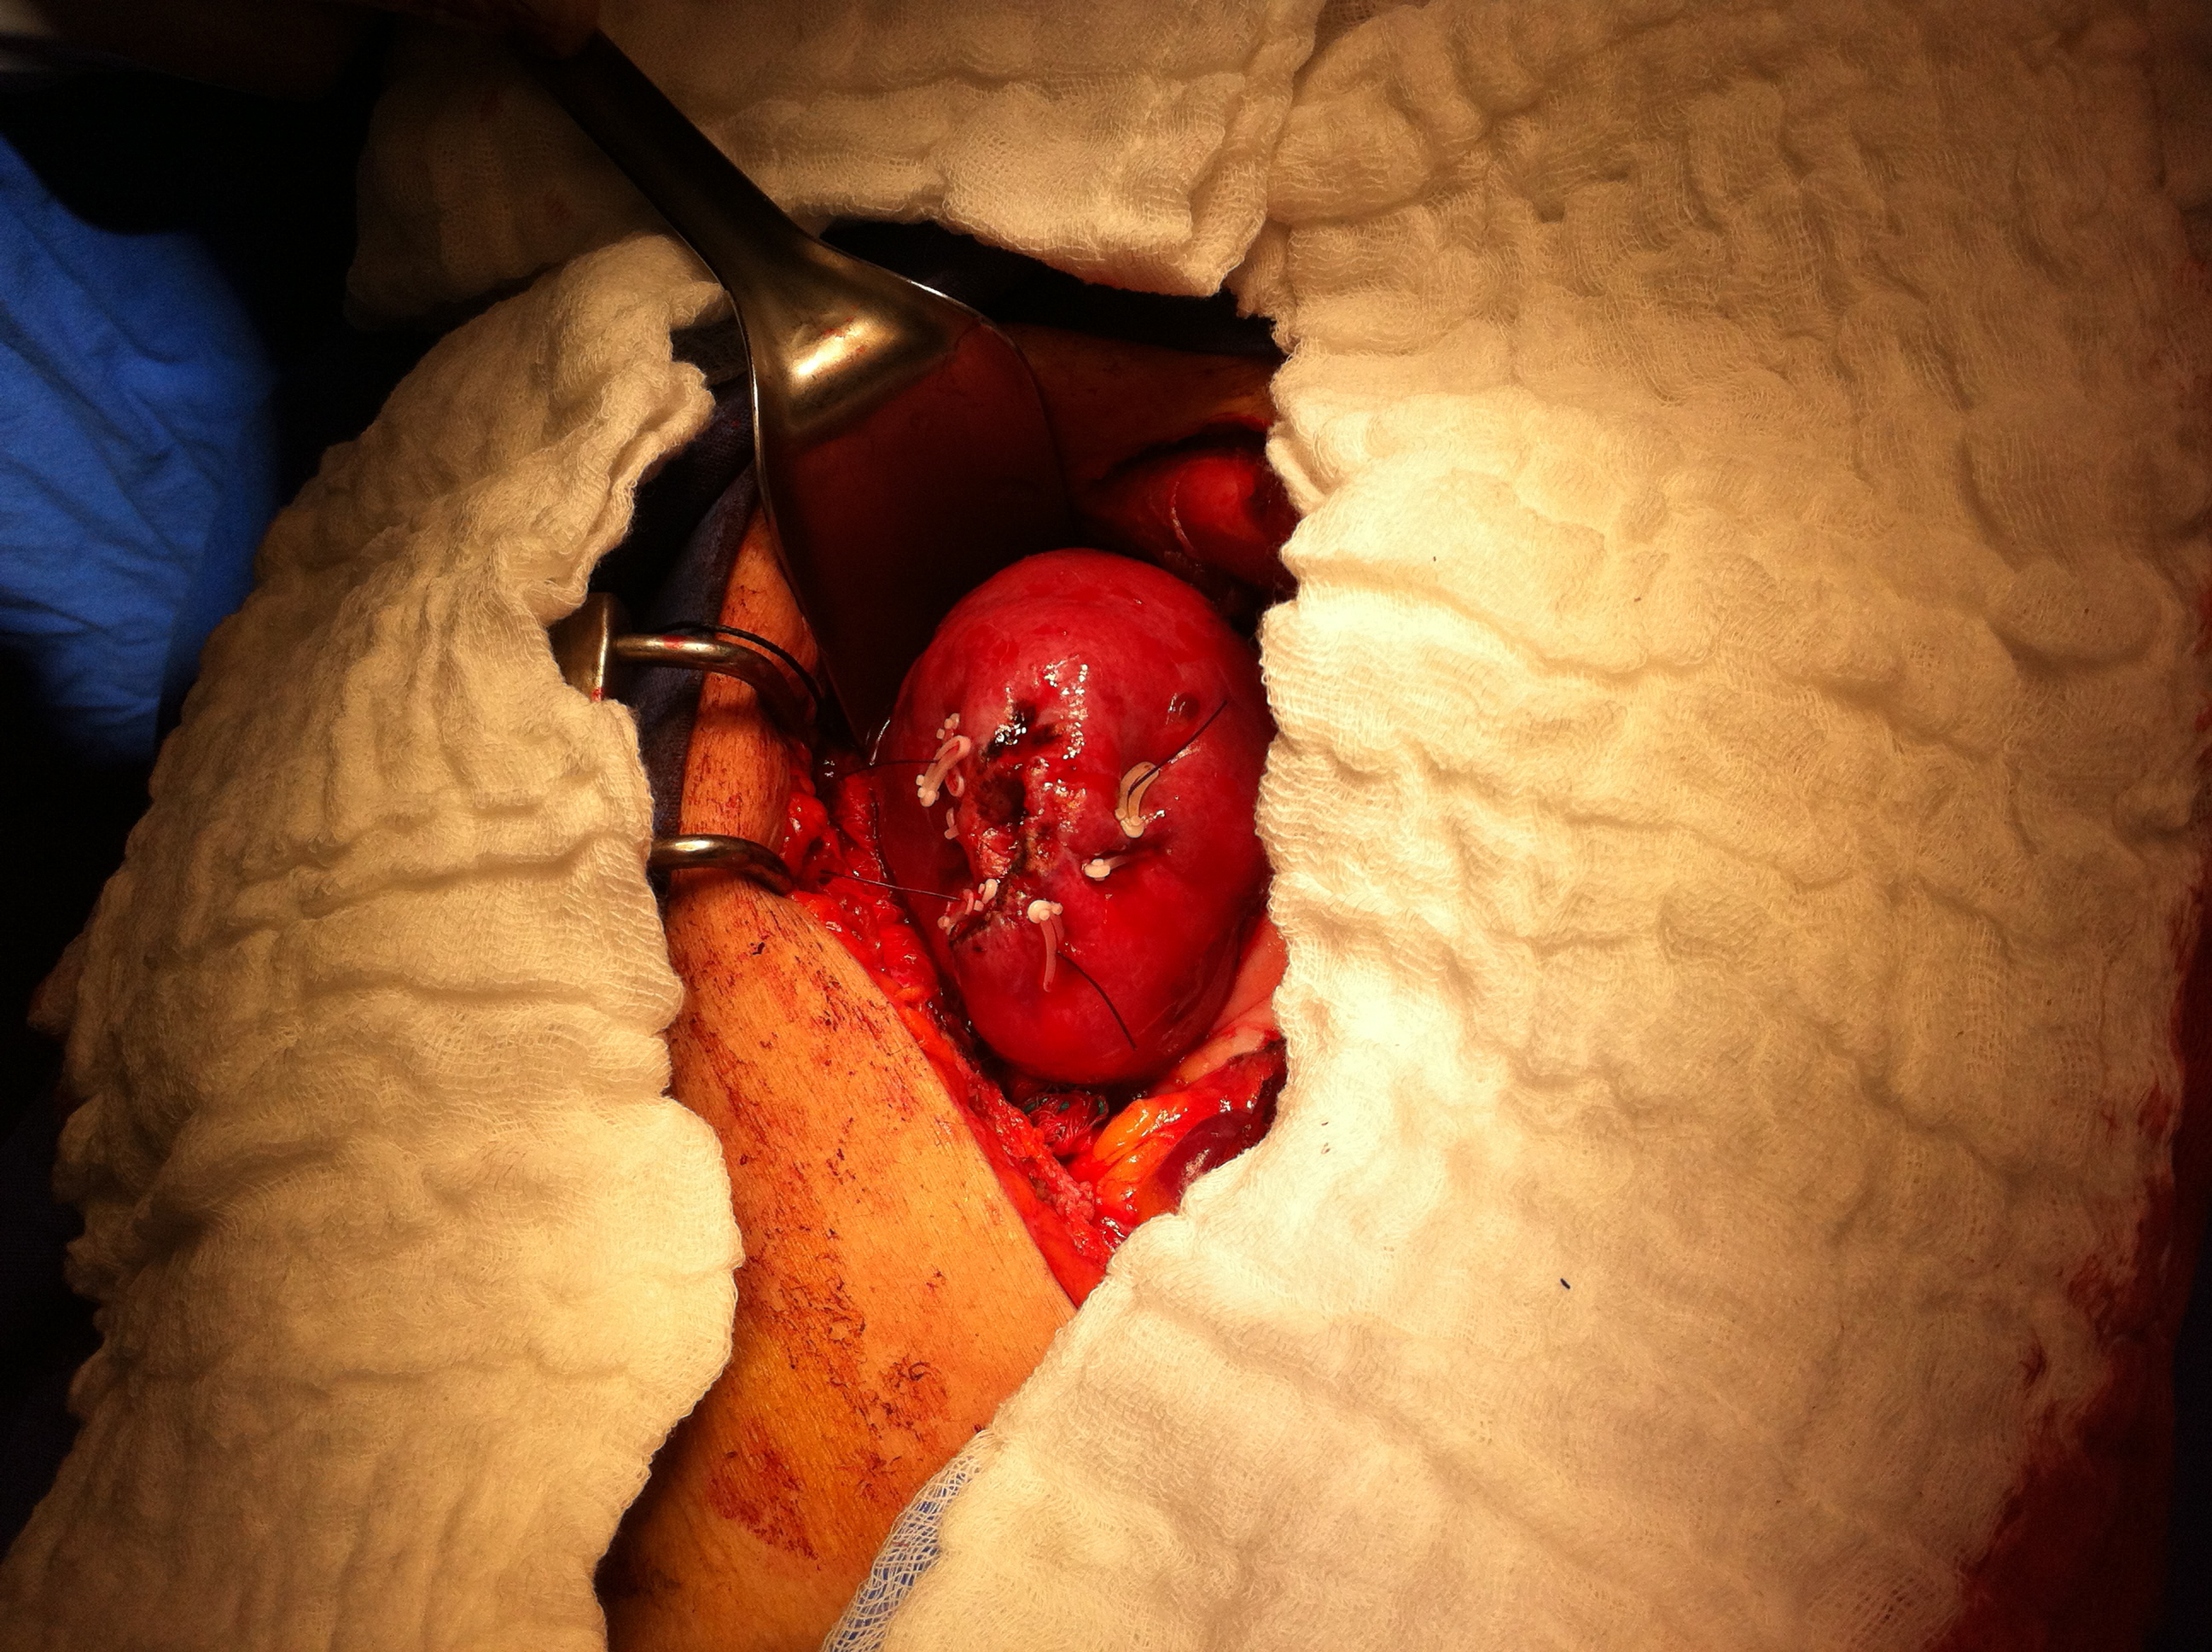

Slide 13
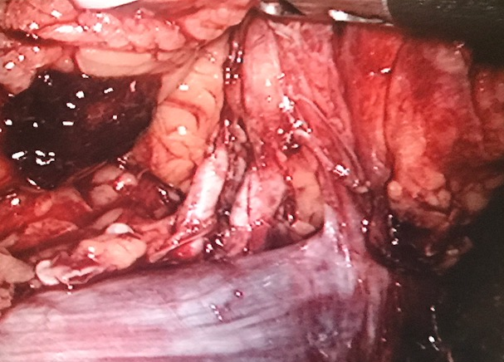
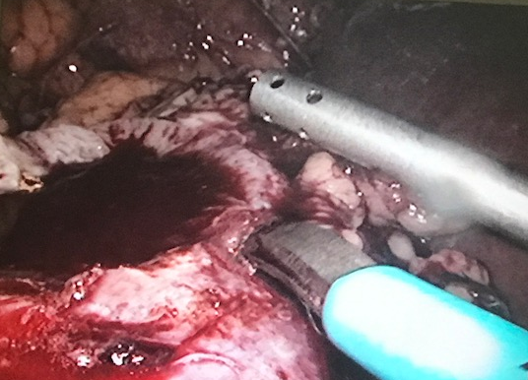
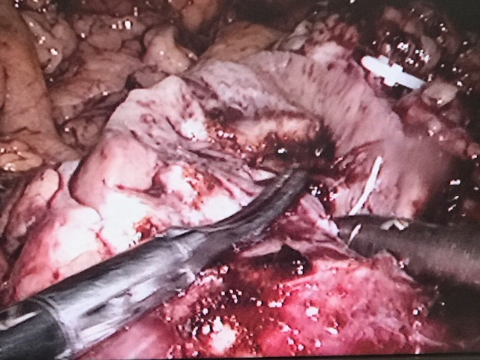

Slide 14
Nefrectomías parciales en el INNSZ
1986 -2012
Sexo femenino 54
masculino 50
Edad 22-82 (media 56)
Bilateral 8 (7.69%)
Injerto renal 1
Abierta 78 (75%)
Laparoscópica 26 (25%)
Recurrencia 7 (6.7%)
Mortalidad 8 (7.6%)
104

Slide 15
Tratamiento
Nefrectomía parcial 30 994 – 28.9 %
radical 64 767 – 79%
Falta de entrenamiento, poca experiencia en la técnica de nefrectomía parcial abierta.
Laparoscópica y / o robótica.

Slide 16
Tratamiento
La nefrectomía parcial es el estándar de oro en tumores renales confinados al riñón <4 cm (T1a)
La isquemia y el tejido renal funcional residual son factores determinantes para evitar la insuficiencia renal aguda o crónica.
Desde el punto de vista oncológico tan efectiva como la nefrectomía radical.

Slide 17
Tratamiento
Ablación Térmica:
Crioablación: Menos de40º hasta 190º C. Necrosis coagulativa, apotosis.
Percutáneo o laparoscópico
Retratamiento 15 a 18%
80 pacientes tratados: disminución del tumor 57% a un año; 72% a 3 años;89% a 5 años
Mortalidad cáncer especifica : 17%
Complicaciones: 10%

Slide 18
Radiofrecuencia
Necrosis coagulativa, apotosis mono o bipolar. 105ºC
De 1.2 a 2.3 años 90% control del tumor
Complicaciones: hemorragia 1 a 5%:lesión ureteral o estenosis
2%: dolor neuropático severo
Contraindicaciones tumor cercano a: intestino , pelvis renal,ureter o al hilio , (percutàneo)

